Slide 1

Partie 2
Par Loïc Dubas et Billy Nguyen
CFPT – I.FA-P3B – Atelier Application – 23.05.2018

Slide 2
Sommaire
Rappel de la V1
Nouveautés
Problèmes
Conclusion
Questions

Slide 3
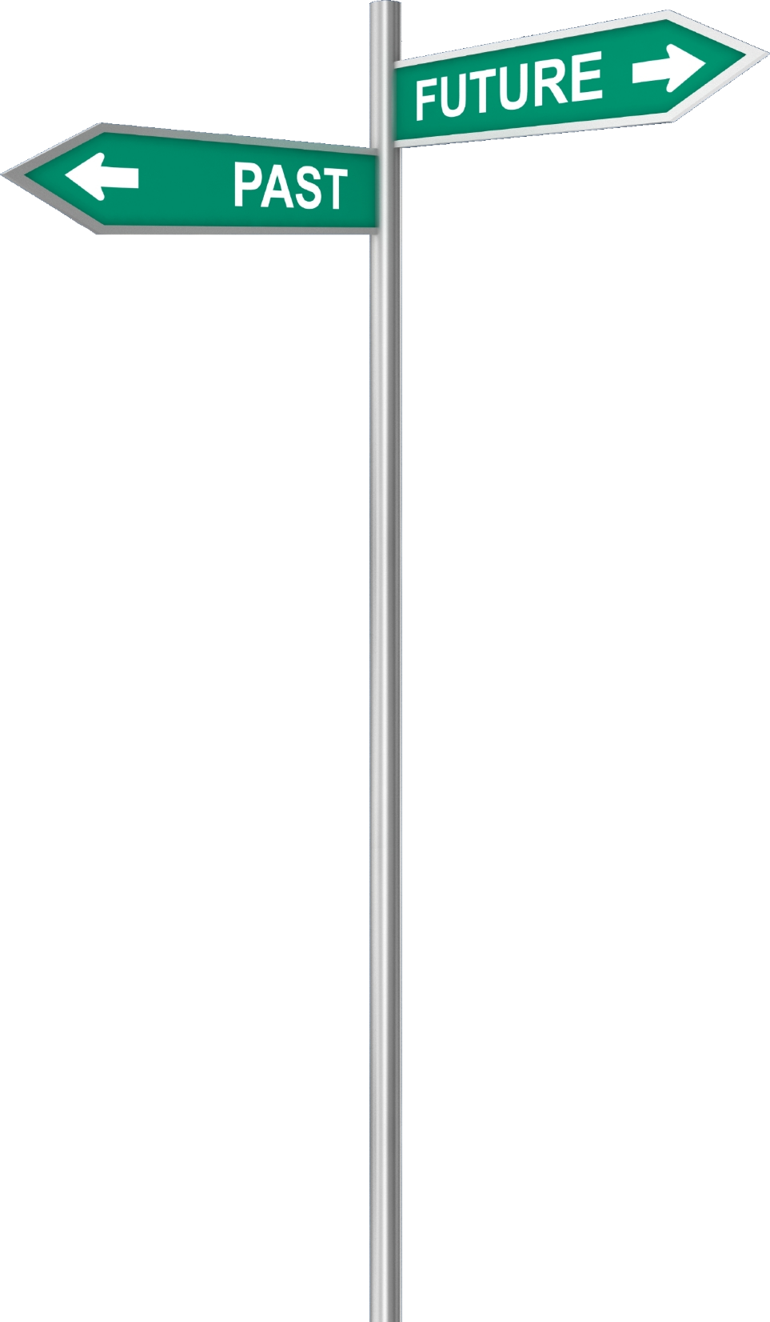
Précédemment dans la V1…
Connexion
Création de clan
Ajout de membres (admin seulement)
Envoie d’une humeur
Envoie d’un commentaire

Slide 4
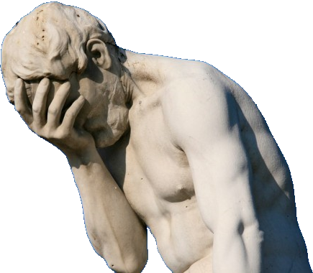
Nouveautés
Création de compte
…

Slide 5
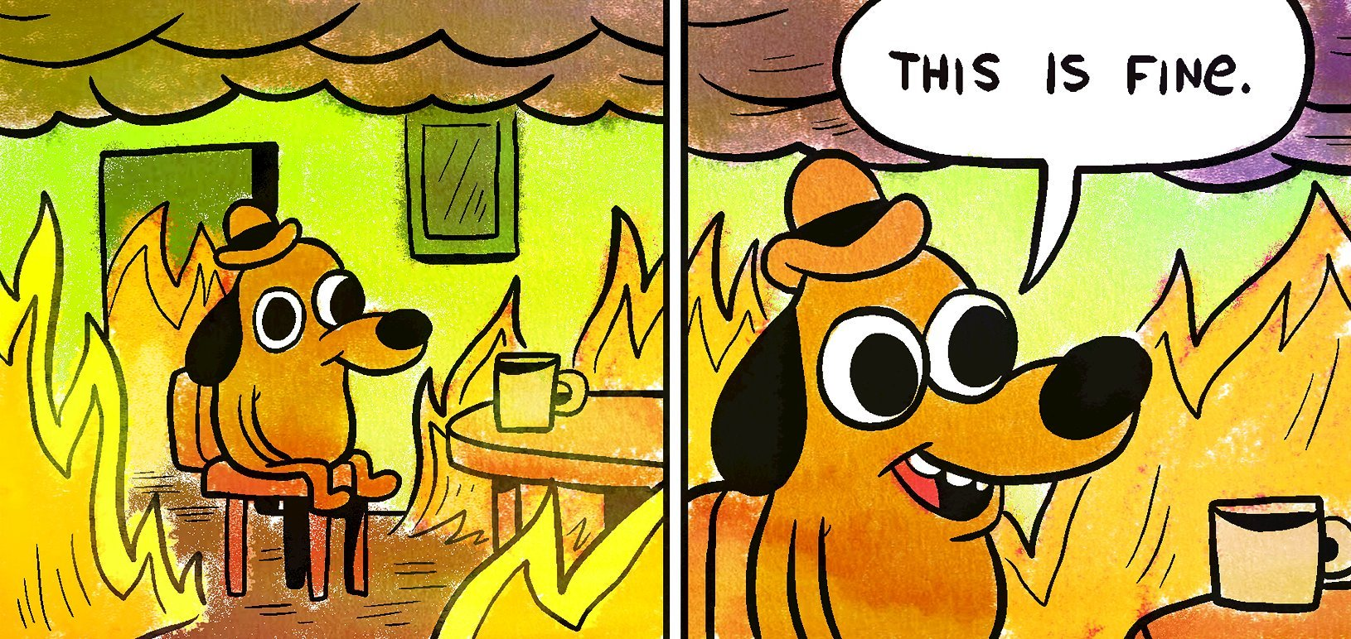
Problèmes
Liaison entre les tables de la base de données
Récupération des commentaires en fonction du jour, du clan et de la personne
Motivation
La vie

Slide 6
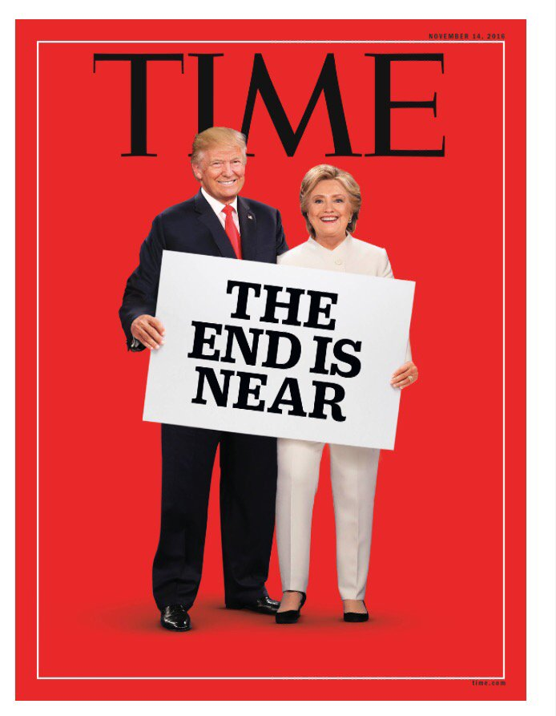
Conclusion
Peu de changement
Problèmes personnels
Perte de motivation
Perte de patience

Slide 7
Questions ?

